Slide 1
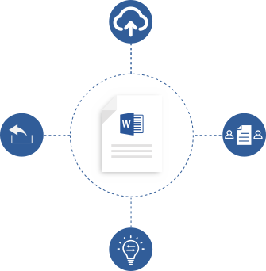
חמש דרכים חדשות לעבוד
ב- Word
שתף פעולה עם כל אחד, בכל מקום
אין צורך להצטופף סביב אותו מחשב או לשלוח קבצים הלוך ושוב. אתה וכל האנשים שאתה עובד איתם יכולים לערוך את אותו עותק של המסמך – אפילו בזמן אמת.
שמור בענן
שמירת הקבצים שלך בענן מאפשרת לך לגשת אליהם מכל מקום ומקלה עליך לשתף אותם עם הצוות שלך.
שתף
בלחיצה על לחצן, הזמן אנשים אחרים במהירות לערוך או להציג את המסמך שלך.
עבוד עם אחרים בזמן אמת
ערוך מסמכים במשותף בזמן אמת, וראה את השינויים של אנשים אחרים עם התרחשותם.
תן או קבל רעיונות
עקוב אחר השינויים ושתף את המחשבות שלך
בתגובות. כולם יכולים להשתתף בשיחה ולהתעדכן בשינויים.
aka.ms/coauthorinword

Slide 2
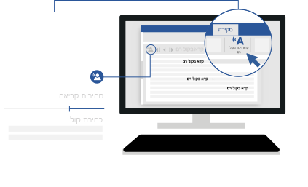
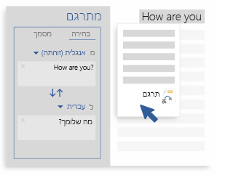
האזן לתוכן שלך
האם אתה עסוק מכדי להתיישב ולקרוא? האזן במקום זאת.
התכונה 'קרא בקול רם' ב- Word מאפשרת לך לשמוע את המסמך בזמן שכל מילה מסומנת.
שנה את מהירות הקריאה ואת הקול של קורא הטקסטים.
התכונה 'קרא בקול רם' היא אחד מכלי הלמידה של Word. תכונה זו מיועדת לאנשים בעלי דיסלקציה ודיסגרפיה, אך יכולה לעזור לכל מי שמנסה לשפר את כישורי הקריאה שלו.
aka.ms/wordlearningtools
תרגם
שבור את מחסום השפה. קרא מסמך בשפה שלך או תרגם אותו לשפה של הקורא מבלי לצאת מ- Word.
השתמש ב'מתרגם' כדי לבדוק וללמוד מהי המשמעות של מילים וצירופי מילים בשפות אחרות.
תרגם טקסט שנבחר
או מסמכים מלאים
‏ב- 60 שפות.
aka.ms/translateinword

Slide 3
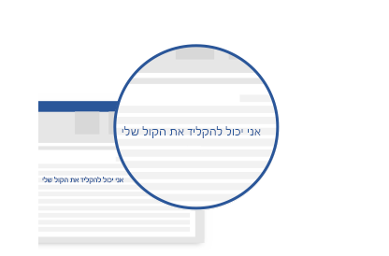
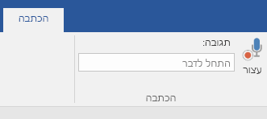
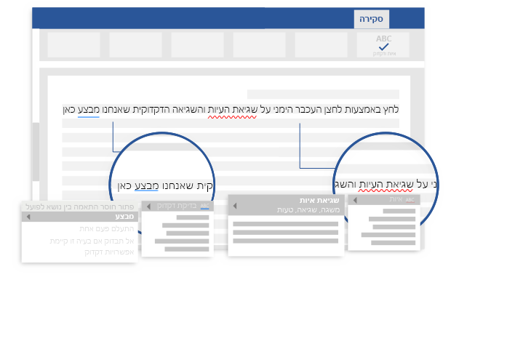
הכתב
הקלדה עשויה להימשך זמן רב. למה שלא תקליד באמצעות קולך מבלי להשתמש בידיים בעת כתיבת הודעות דואר אלקטרוני וניסוח מסמכים? הקלד, ערוך ועצב מסמכים על-ידי ‏דיבור ב- Word. כל מה שתאמר יהפוך טקסט.
אני יכול להקליד את
הקול שלי
'הכתבה' היא תוספת עבור Word‏, Outlook ו- PowerPoint. היא מוסיפה כרטיסיית הכתבה לרצועת הכלים.
aka.ms/dictate
בצע הגהה בעת ההקלדה
תוכל לכתוב בביטחון רב יותר ב- Word – התכונה 'עורך' עומדת לצדך.
'עורך' בודק את האיות והדקדוק, ווכן מציע הצעות סגנון כדי לעזור לך לשפר את הכתיבה שלך.
aka.ms/editorinword

Slide 4
קבל עוד עצות, סרטוני וידאו, עזרה והדרכה
בקר בכתובת aka.ms/WordHelp
חוויות אלה זמינות ב- Word 2016
לשולחן העבודה וב- Word ב- Office 365.

